Slide 1
Selvevaluering 2022
Læringcaféen
– en del af læringsmiljøet på SOSU Esbjerg
3. Input fra Elevråd, nov. 2022,
og PU, jan. 2023

Slide 2
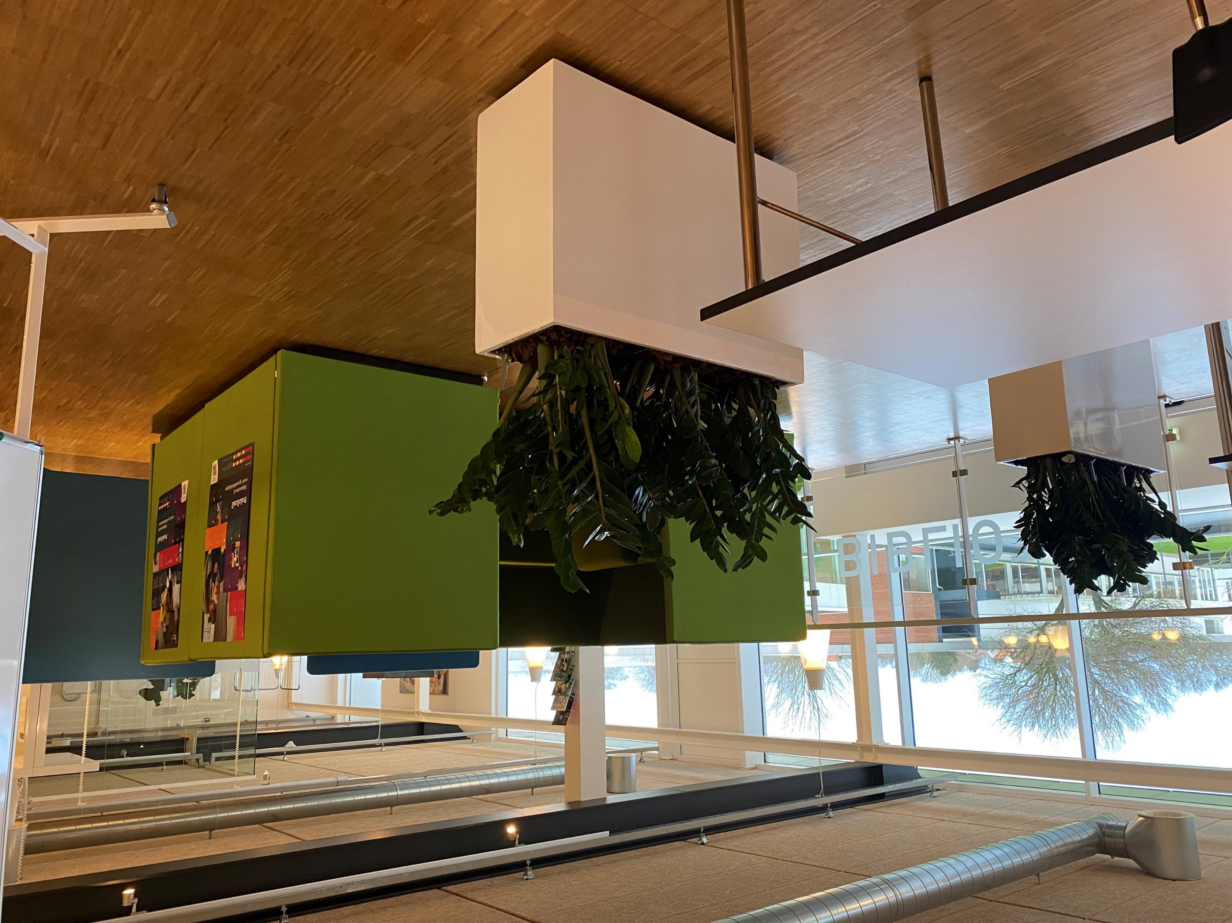
Som en del af selvevalueringsprocessen blev både Elevrådet og skolens PU inddraget i drøftelsen og kvalificeringen af ”hovedtendenserne” fra fokusgruppe-interviewene.
På de følgende slides er Elevrådets og PU’s input samlet for hvert af de 3 tematikker.

Slide 3
Input fra Elevråd og PU
Motivation og Læringsmestring
(1 / 3)

Slide 4
Motivation og Læringsmestring
(2 / 3)

Slide 5
Motivation og Læringsmestring
(3 / 3)

Slide 6
Input fra Elevråd og PU
Lærerens rolle
(1 / 3)

Slide 7
Lærerens rolle
(2 / 3)

Slide 8
Lærerens rolle
(3 / 3)

Slide 9
Input fra Elevråd og PU
Tilbud og læringsmiljø
(1 / 3)

Slide 10
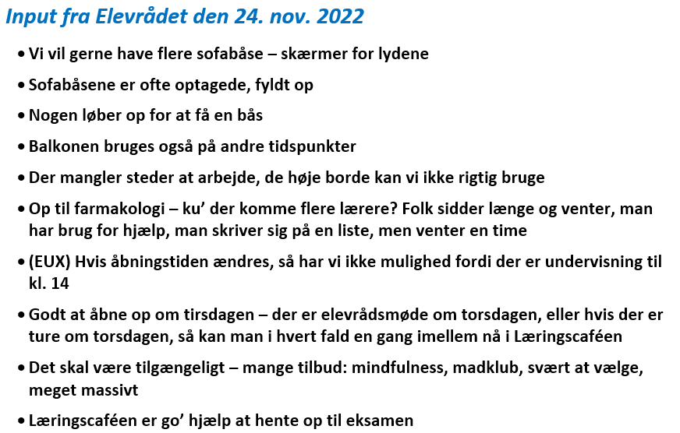
Tilbud og læringsmiljø
(2 / 3)

Slide 11
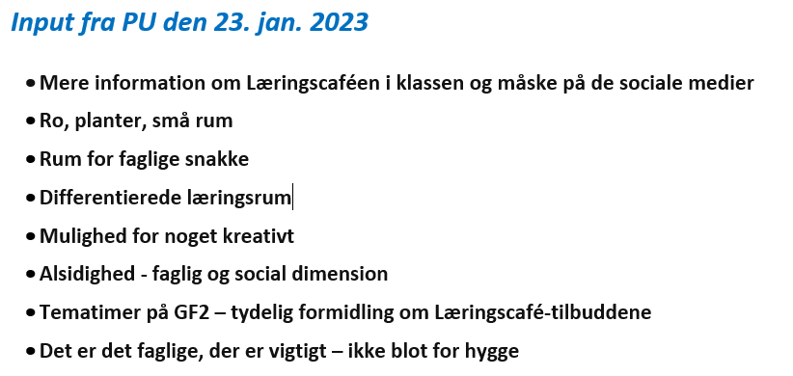
Tilbud og læringsmiljø
(3 / 3)

